Slide 1
Vidnoz
لأنشاء فيديوهات بالذكاء الاصطناعي
عمل فيديوهات بالذكاء الاصطناعي سهل وسريع ومجاني.
بدون تكلفة، بدون تنزيل، بدون خبرة مطلوبة.
اعداد المعلمة : منال المغامسي

Slide 2
مميزات الموقع vidnoz Al
من أهم الوظائف التي يوفرها الموقع مما يسمح تحويل النصوص المكتوبة إلى كلام
توفر المنصة قوالب جاهزة يمكن تخصيصها وفقا لاحتياجات المستخدمين.
إنشاء المقاطع المصورة بلغات متعددة منها اللغة العربية.
تتنوع الأصوات ما بين ذكورية وانثوية ولهجات متعددة.
عمل فيديو بالذكاء الاصطناعي في ٣ خطوات
1- اختر قالبًا وأفتار بالذكاء الاصطناعي
2- ادخل نص الفيديو الخاص بك واختر فويس اوفر بالذكاء الاصطناعي.
3- انقر على "انشاء" وسيتم انشاء فيديو

Slide 3
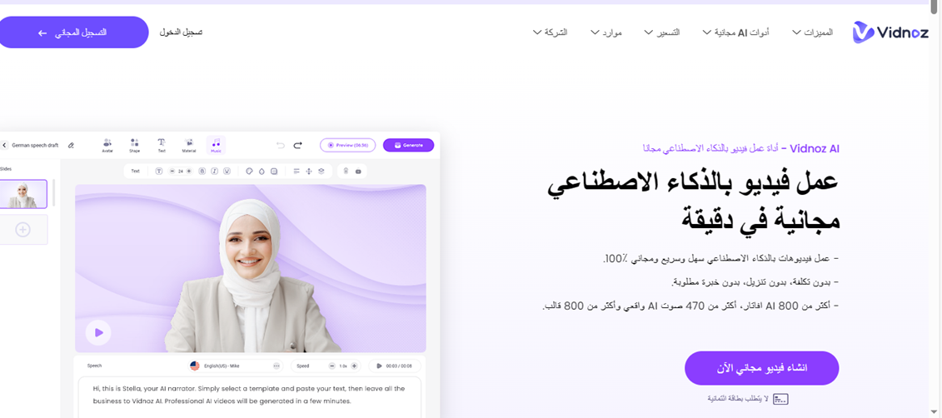
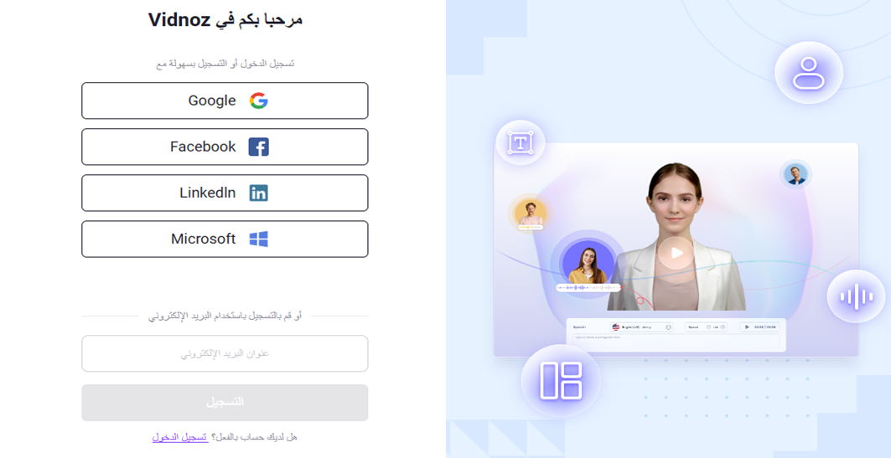
vidnoz Al
شرح موقع
الدخول إلى صفحة الموقع والتسجيل عليها
https://ar.vidnoz.com/
بمجرد تسجيل الدخول تظهر لك الصفحة الرئيسية للموقع.
2- تسجيل الدخول

Slide 4
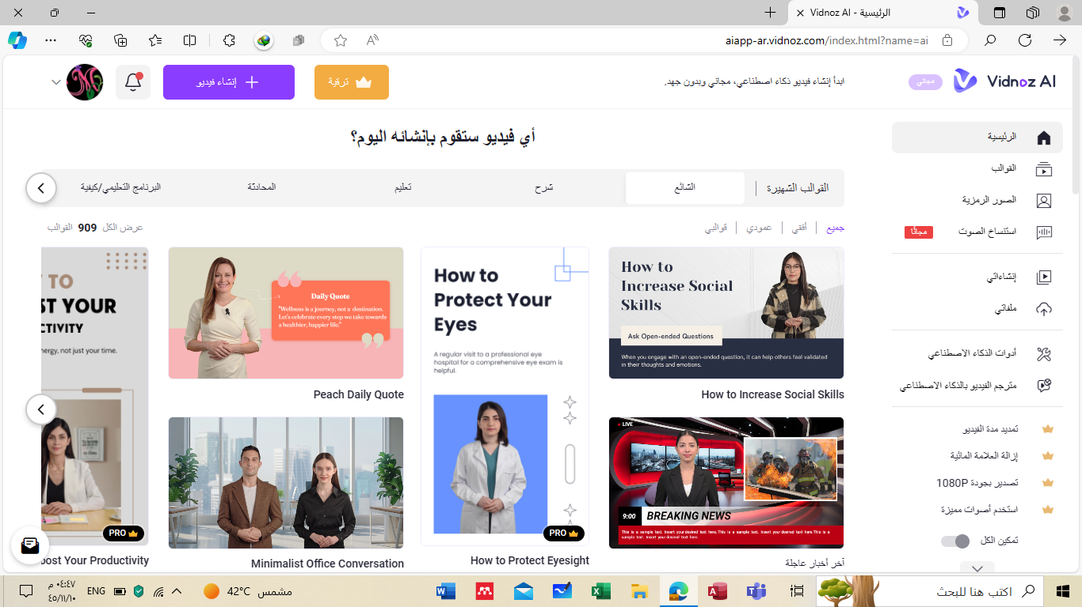
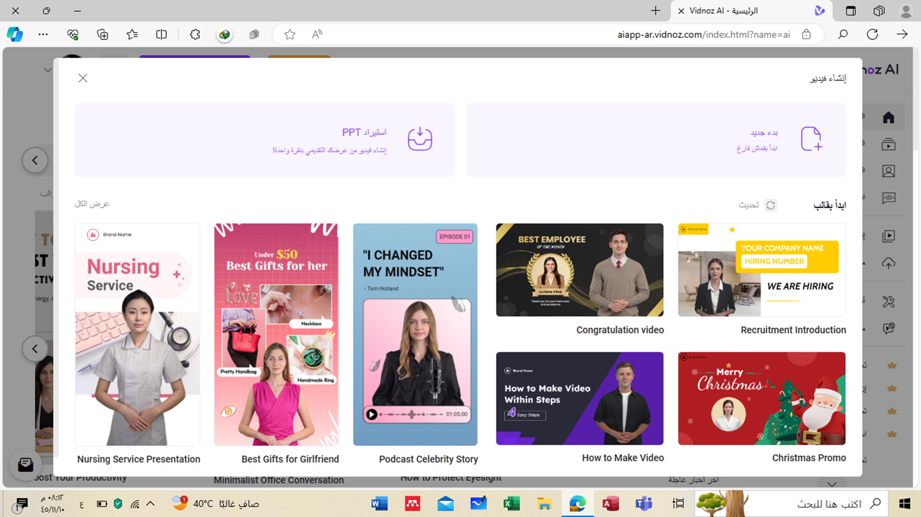
توجد به قوالب
يمكن التعديل
نضعط عليها
لأنشاء عمل جديد
الفيديوهات التي تم
إنشائها
الصور الخارجية
بدء جديد
واختيار المقاس المناسب
للتصميم

Slide 5
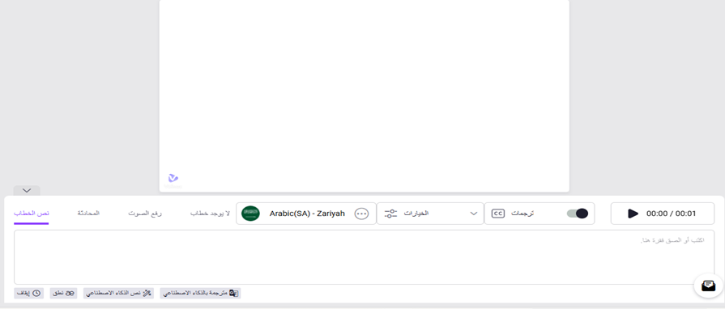
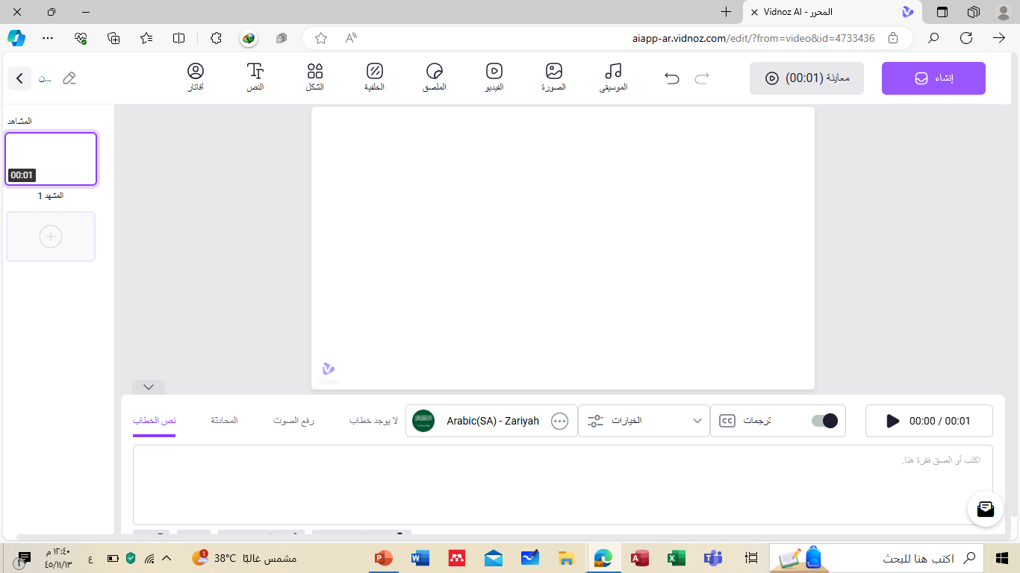
1: أولاً، سجّل وسجّل الدخول إلى منصة
2: انقر فوق "إنشاء فيديو" واختر إنشاء فيديو من البداية أو استيراد ملف
3: أدخل نص السيناريو الخاص بالفيديو. حدد اللغة المناسبة، وصوت الذكاء الاصطناعي وضبط
سرعة وتناغم الكلام لمساعدة Vidnoz AI في إنشاء تعليقات صوتية لمقاطع الفيديو الخاصة بك
4-
-بعد إدخال النص، يمكن للمستخدم أيضًا اختيار تخصيص الفيديو ويشمل ذلك اختيار الخطوط والألوان والصور وتأثيرات الانتقال وحتى إضافة الصوت لجعل الفيديو جذابًا
5- بعد إنشاء الفيديو يمكن للمستخدمين تنزيل الفيديو ومشاركته على مختلف المنصات مثل وسائل التواصل الاجتماعي، والمواقع الإلكترونية، أو المدونات.
إنشاء الفيديو

